Slide 1

স্বা গ ত ম

Slide 2


বিষয় : তথ্য ও যোগাযোগ প্রযুক্তি
শ্রেণি: ৯ম
পিরিয়ড : 2য়
সময় : 50 মিনিটি
তারিখ : 08/05/2019 খ্রি:
মো: শওকত হোসেন দিপু
সহকারী শিক্ষক (আইসিটি)
হামানকদ্দি পল্লী মঙ্গল উচ্চ বিদ্যালয়
চাঁদপুর সদর , চাঁদপুর। মোবা: ০১৯১৩৬৩৪৫৫০
E-mail: sowkothossain@gmail.com

Slide 3

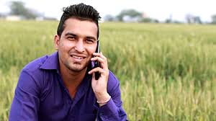
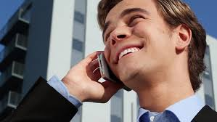
ছবিগুলো লক্ষ্য কর
একে অন্যের সাথে ভাবের আদান প্রদান করছে।
মোবাইল ফোনে কথা বলছে।

Slide 4



কম্পিউটারে সামাজিক যোগাযোগের সাইট ব্যবহার করছে।
মোবাইলে সামাজিক যোগাযোগের সাইট ব্যবহার করছে।

Slide 5
সামাজিক যোগাযোগ ও আইসিটি

Slide 6
এই পাঠ শেষে শিক্ষার্থীরা…
সামাজিক যোগাযোগ কী তা বলতে পারবে;
সামাজিক যোগাযোগের সাইটগুলোর বর্ণনা করতে পারবে।

Slide 7

লক্ষ্য কর
মানুষ
মানুষ
যোগযোগ করছে
আইসিটি প্রযুক্তি ব্যবহার

Slide 8
একক কাজ
সময় : ৩ মি.
১। সামাজিক যোগাযোগ কাকে বলে?

Slide 9
B-‡মইল
ভিডিওটি দেখি

Slide 10
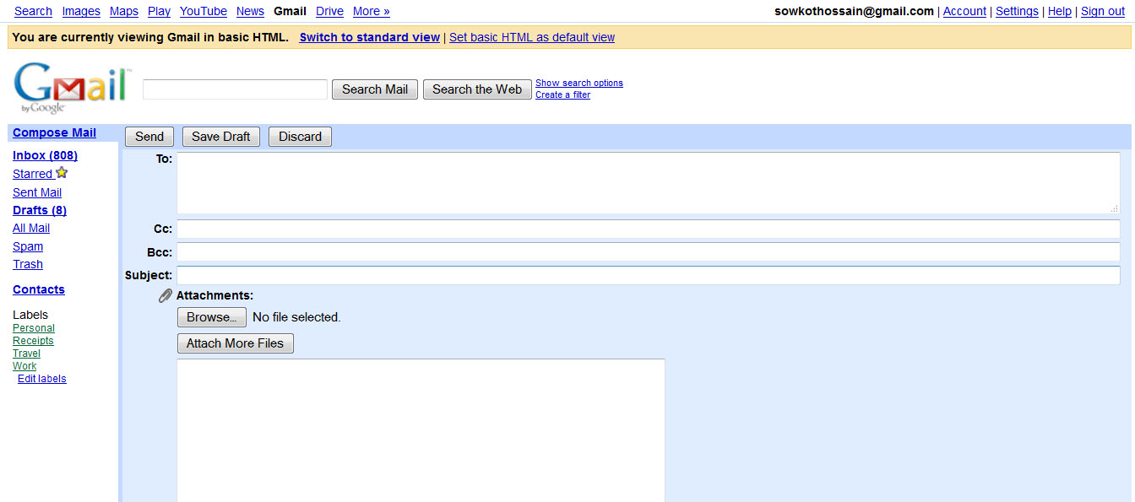

Slide 11

†dmeyK
ভিডিওটি দেখি
ফেসবুকের প্রতিষ্ঠাতা
২০০৪ সালের ৪ঠা ফেব্রুয়ারি প্রতিষ্ঠা করা হয়

Slide 12
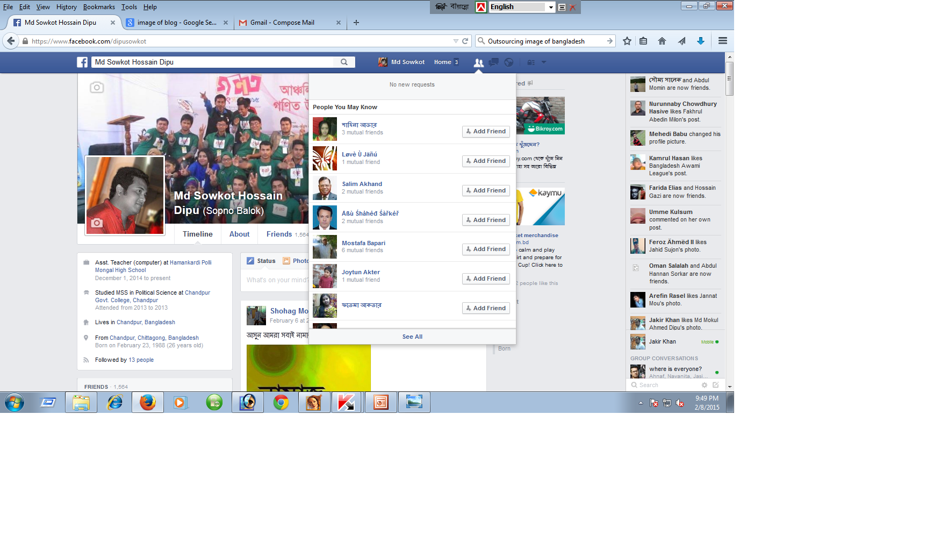
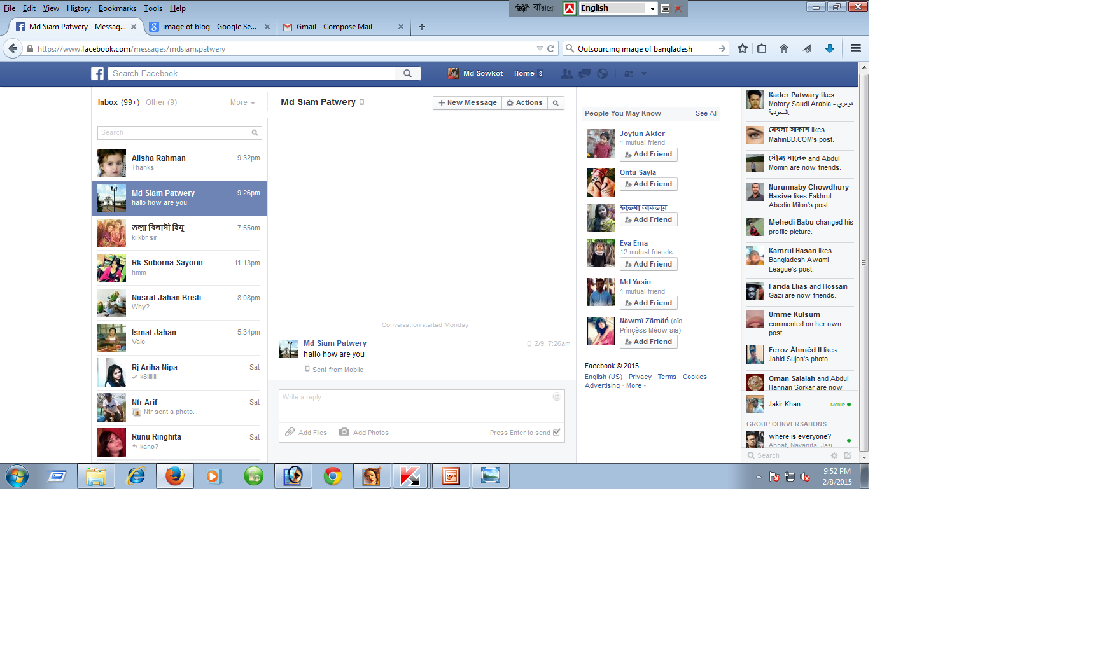
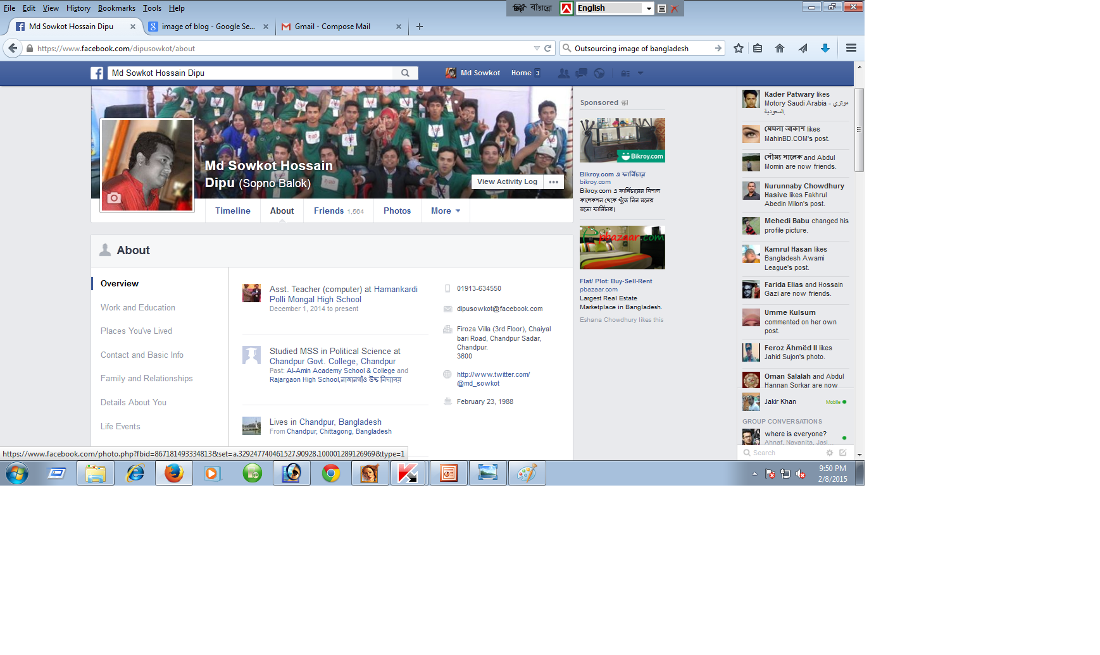
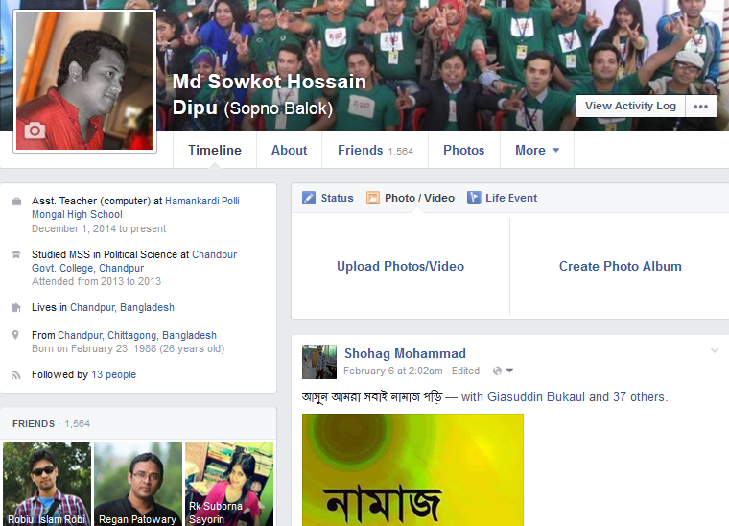
বন্ধু সংযোজন
evZ©v †cÖiY
e¨w³MZ Z_¨vejx cÖKvk,AwfgZ cÖKvk
অডিও, ভিডিও cÖKvk

Slide 13
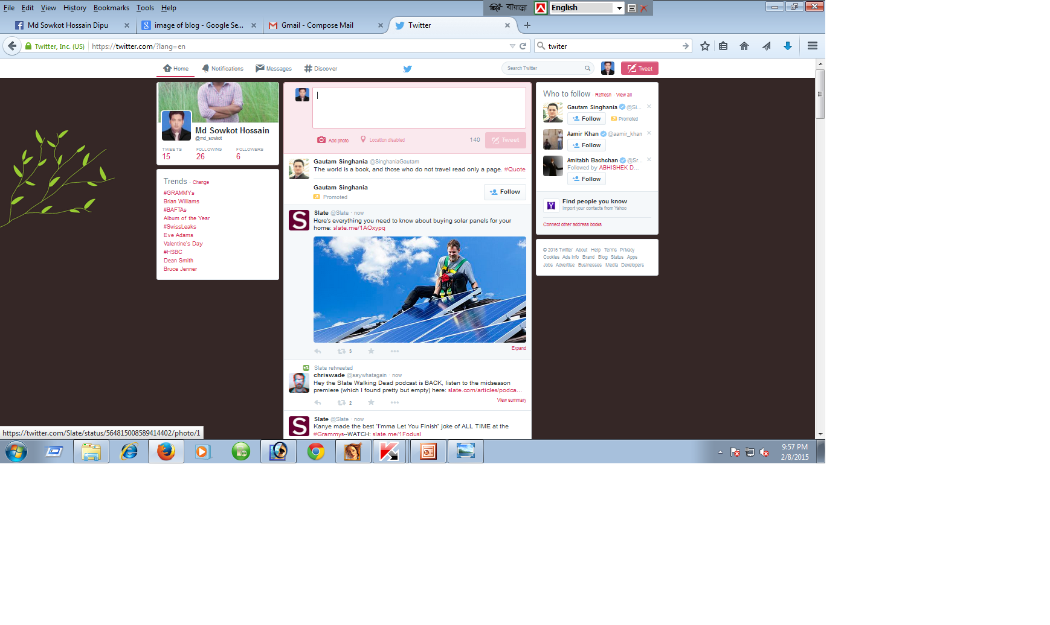
টুইটার
১৪০ অক্ষরের মধ্যে মনের ভাব প্রকাশ করতে হয়।
◆ ১৪০ অক্ষরের টুইট বলা হয়।
◆ টুইট পড়ার জন্য অন্যকে ফলো করতে হয়।
◆ যারা ফলো করেন তাদেরকে ফলোয়ার বলা হয়।
◆ একে মাইক্রোব্লগিংয়ের একটি ওয়েবসাইট ও বলা যায়।
একটি টুইটার একাউন্ট

Slide 14
দলগত কাজ
সময় :
7+5= 12 মি.
ফেসবুক ও টুইটারের পাঁচটি করে বৈশিষ্ট লিখ:
 | ফেসবুক | টুইটার
১
২
৩
৪
৫

Slide 15
মূল্যায়ন
১. 140 অক্ষরের বার্তাকে কী বলা হয়?
ক) ফেসবুক খ) ই-বুক
গ) টুইট ঘ) সুইট
২. ফেসবুকের প্রতিষ্ঠাতা কে?।
ক) চালর্স ব্যাবেজ খ) মার্ক জাকার বার্গ
গ) স্টীভ জবস্ ঘ) জন ভন নিউম্যান
৩. বাংলাদেশের সামাজিক যোগযোগের ক্ষেত্রে কোনটির অবদান সবচেয়ে বেশি?
ক) গুগল খ) ই-মেইল
গ) ব্লগ ঘ) মোবাইল ফোন

Slide 16
বাড়ির কাজ
‘‘সামাজিক যোগাযোগের ক্ষেত্রে মোবাইল ফোনই সবচেয়ে বেশি অবদান রাখছে” তোমার উত্তরের স্ব-পক্ষে ১০ টি বাক্য লিখে আনবে।

Slide 17
ধন্যবাদ

